Slide 1
Elektronning modda bilan o’zaro ta’siri.solishtirma ionizatsion yo’qotishlari
Qabul qildi:xoshimjonov xurshidbek
Topshirdi:xushvaqtova marjona

Slide 2
Reja:
1.Ionizatsiya jarayoni haqida tushuncha.
2.Elektronning modda bilan ta’siri.
3.Solishtirma ionizatsion energiya yo’qotish.
4.Xulosa.
5.Foydalanilgan adabiyotlar.

Slide 3
Ionizatsiya jarayoni
Ionizatsiya — bu neytral atom yoki molekuladan elektron ajralib chiqishi yoki unga elektron birikishi natijasida ionlar hosil bo‘lish jarayonidir.
Oddiy qilib aytganda, bu zarrachaning o‘z elektr muvozanatini yo‘qotib, musbat yoki manfiy zaryadga aylanishidir:
1. Musbat ion (kation): Atom bitta yoki bir nechta elektronini yo‘qotsa hosil bo‘ladi.
2. Manfiy ion (anion): Atom o‘ziga qo‘shimcha elektron biriktirib olsa hosil bo‘ladi.
Bu jarayon uchun tashqaridan energiya kerak.
Issiqlik orqali: Yuqori haroratda zarrachalar to‘qnashib, elektronlar uchib ketadi.
Nurlanish orqali: Rentgen, ultrabinafsha yoki radioaktiv nurlar ta’sirida.
Elektr maydoni orqali: Kuchli kuchlanish ta’sirida elektronlar atomdan ajraladi.

Slide 4
Elektronning modda bilan ta’siri
Elektron — massasi kichik, zaryadi manfiy bo‘lgan elementar zarracha bo‘lib, modda ichida harakatlanayotganda atomlarning yadrosi va elektron qobig‘i bilan o‘zaro ta’sirlashadi.
Elektronlarning modda bilan o‘zaro ta’siri asosan elektromagnit kuchlar orqali sodir bo‘ladi.
Bu jarayon ikki asosiy turga bo‘linadi:
1.Elastik to‘qnashuv – bunda elektron energiyasini deyarli yo‘qotmaydi, faqat harakat yo‘nalishi o‘zgaradi.
2. Noelastik to‘qnashuv – bunda elektron o‘z energiyasining bir qismini atomga beradi.
Buning hisobiga atom ionlanadi (elektron uzilib chiqadi).Atom qo‘zg‘algan holatga o‘tadi.
Elektron energiyasining asosiy qismi aynan ionizatsiya jarayonida yo‘qotiladi.
Shuning uchun elektronlarning modda bilan o‘zaro ta’siri radiatsion fizikada, yadro fizikasida va radiatsion himoyada juda muhim ahamiyatga ega.

Slide 5
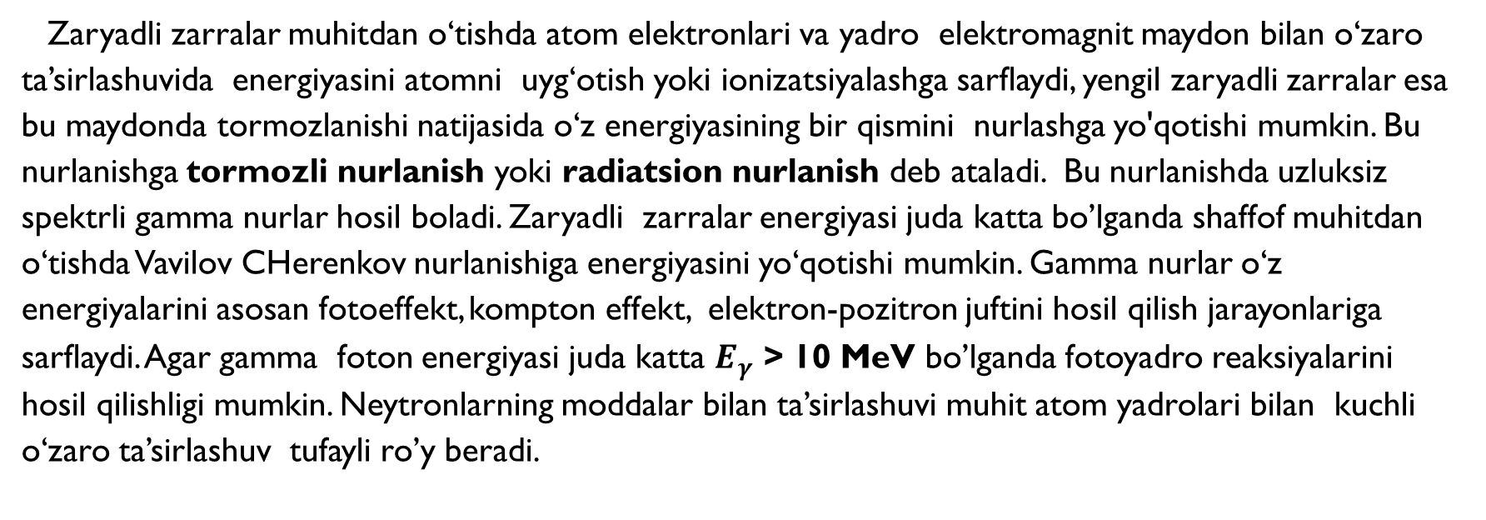
Zaryadli zarralar muhitdan o‘tishda atom elektronlari va yadro elektromagnit maydon bilan o‘zaro ta’sirlashuvida energiyasini atomni uyg‘otish yoki ionizatsiyalashga sarflaydi, yengil zaryadli zarralar esa bu maydonda tormozlanishi natijasida o‘z energiyasining bir qismini nurlashga yo'qotishi mumkin. Bu nurlanishga tormozli nurlanish yoki radiatsion nurlanish deb ataladi. Bu nurlanishda uzluksiz spektrli gamma nurlar hosil boladi. Zaryadli zarralar energiyasi juda katta bo’lganda shaffof muhitdan o‘tishda Vavilov CHerenkov nurlanishiga energiyasini yo‘qotishi mumkin. Gamma nurlar o‘z energiyalarini asosan fotoeffekt, kompton effekt, elektron-pozitron juftini hosil qilish jarayonlariga sarflaydi. Agar gamma foton energiyasi juda katta $E_{γ}$ > 10 MeV bo’lganda fotoyadro reaksiyalarini hosil qilishligi mumkin. Neytronlarning moddalar bilan ta’sirlashuvi muhit atom yadrolari bilan kuchli o‘zaro ta’sirlashuv tufayli ro’y beradi.

Slide 6
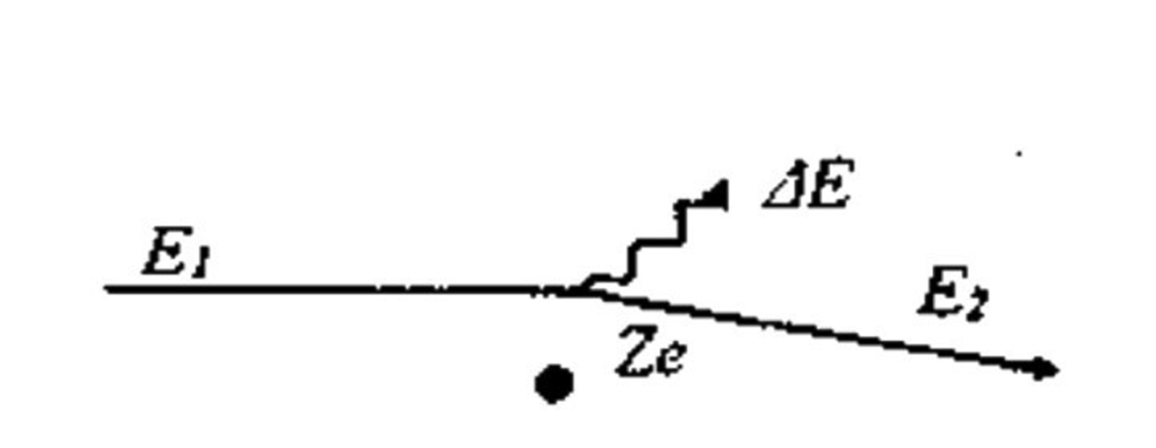
Yadro maydonida elektron tormozlanishi.

Slide 7
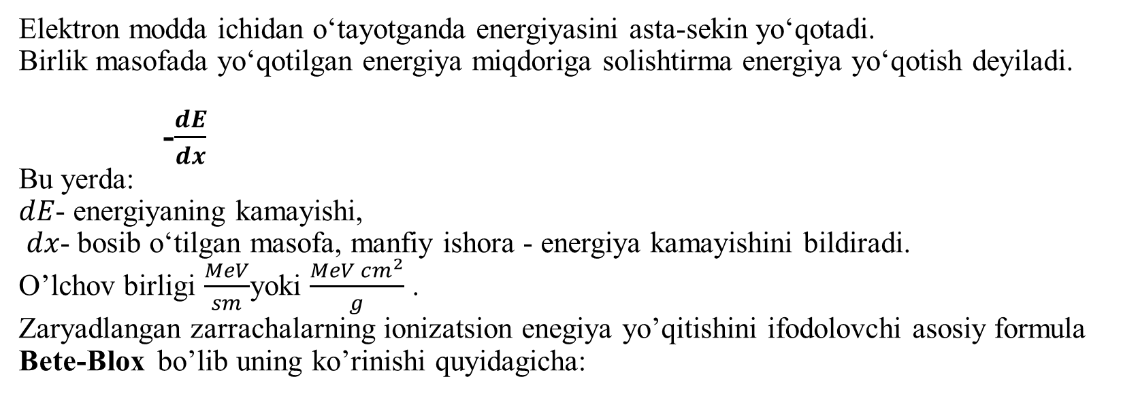
Solishtirma ionizatsion energiya yo’qotish
Elektron modda ichidan o‘tayotganda energiyasini asta-sekin yo‘qotadi.
Birlik masofada yo‘qotilgan energiya miqdoriga solishtirma energiya yo‘qotish deyiladi.
-$\frac{dE}{dx}$
Bu yerda:
$dE$- energiyaning kamayishi,
$dx$- bosib o‘tilgan masofa, manfiy ishora - energiya kamayishini bildiradi.
O’lchov birligi $\frac{MeV}{sm}$yoki $\frac{MeV cm^{2}}{g}$ .
Zaryadlangan zarrachalarning ionizatsion enegiya yo’qitishini ifodolovchi asosiy formula Bete-Blox bo’lib uning ko’rinishi quyidagicha:

Slide 8
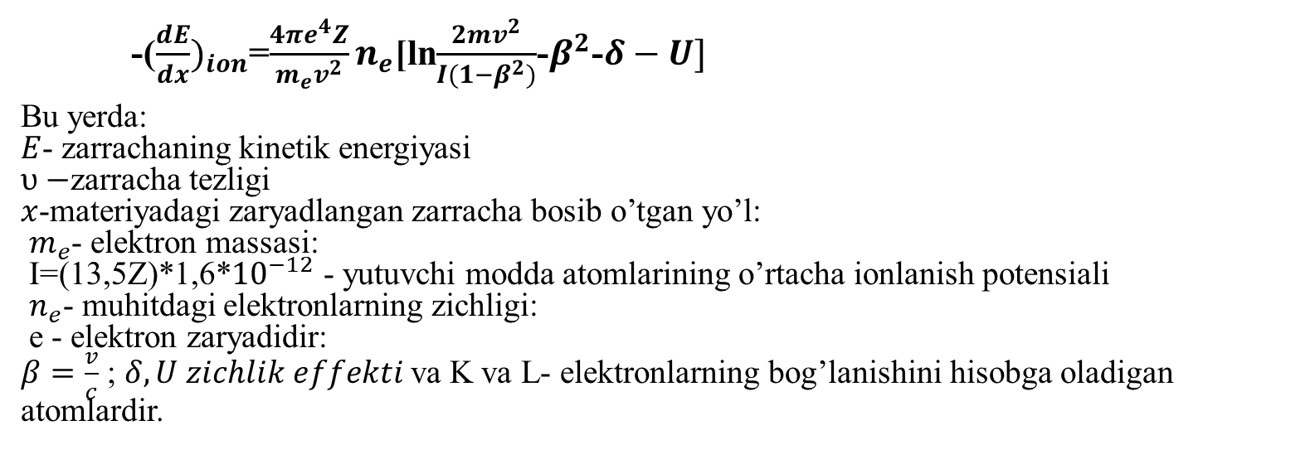
-(${\frac{dE}{dx})}_{ion}$=$\frac{4πe^{4}Z}{m_{e}v^{2}}n_{e}$[ln$\frac{2mv^{2}}{I(1−β^{2})}$-$β^{2}$-$δ−U]$
Bu yerda:
$E$- zarrachaning kinetik energiyasi
$υ−$zarracha tezligi
$x$-materiyadagi zaryadlangan zarracha bosib o’tgan yo’l:
$m_{e}$- elektron massasi:
I=(13,5Z)*1,6*${10}^{−12}$ - yutuvchi modda atomlarining o’rtacha ionlanish potensiali
$n_{e}$- muhitdagi elektronlarning zichligi:
e - elektron zaryadidir:
$β=\frac{v}{c}$ ; $δ, U zichlik effekti$va K va L- elektronlarning bog’lanishini hisobga oladigan atomlardir.

Slide 9
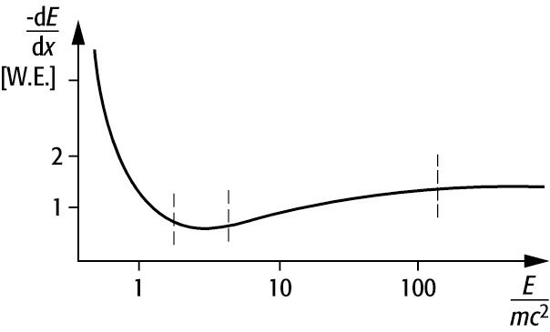
Solishtirma energiya yo'qotish muhitdan o‘tayotgan zarra zaryadining kvadratiga to‘g‘ri, tezligining kvadratiga teskari mutanosibda hamda muhitning elektronlar konsentratsiyasiga ham bog‘liq bo‘lib, zarra massasiga bog‘liq emas.

Slide 10
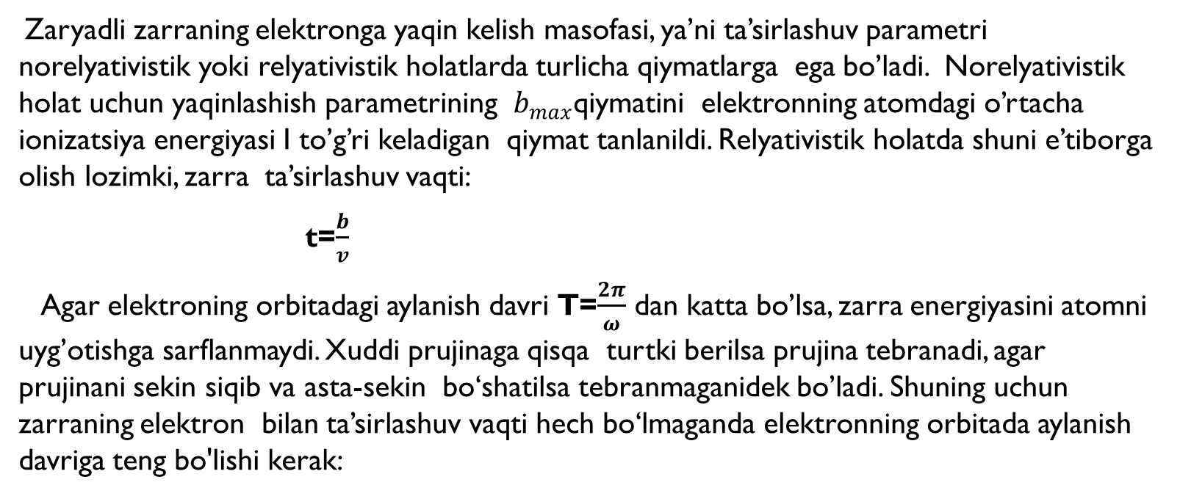
Zaryadli zarraning elektronga yaqin kelish masofasi, ya’ni ta’sirlashuv parametri norelyativistik yoki relyativistik holatlarda turlicha qiymatlarga ega bo’ladi. Norelyativistik holat uchun yaqinlashish parametrining $b_{max}$qiymatini elektronning atomdagi o’rtacha ionizatsiya energiyasi I to’g’ri keladigan qiymat tanlanildi. Relyativistik holatda shuni e’tiborga olish lozimki, zarra ta’sirlashuv vaqti:
t=$\frac{b}{v}$
Agar elektroning orbitadagi aylanish davri T=$\frac{2π}{ω}$ dan katta bo’lsa, zarra energiyasini atomni uyg’otishga sarflanmaydi. Xuddi prujinaga qisqa turtki berilsa prujina tebranadi, agar prujinani sekin siqib va asta-sekin bo‘shatilsa tebranmaganidek bo’ladi. Shuning uchun zarraning elektron bilan ta’sirlashuv vaqti hech bo‘lmaganda elektronning orbitada aylanish davriga teng bo'lishi kerak:

Slide 11
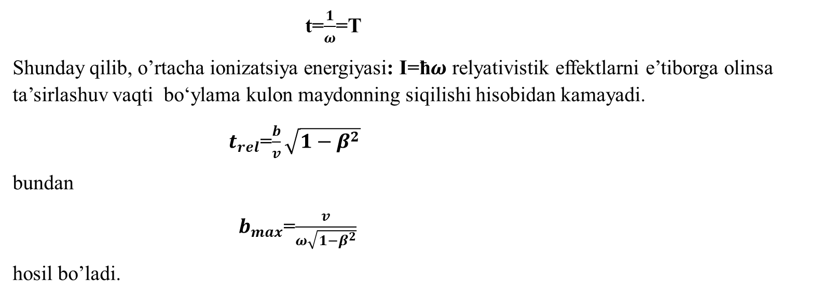
t=$\frac{1}{ω}$=T
Shunday qilib, o’rtacha ionizatsiya energiyasi: I=ħ$ω$ relyativistik effektlarni e’tiborga olinsa ta’sirlashuv vaqti bo‘ylama kulon maydonning siqilishi hisobidan kamayadi.
$t_{rel}$=$\frac{b}{v}\sqrt{1−β^{2}}$
bundan
$b_{max}$=$\frac{v}{ω\sqrt{1−β^{2}}}$
hosil bo’ladi.

Slide 12
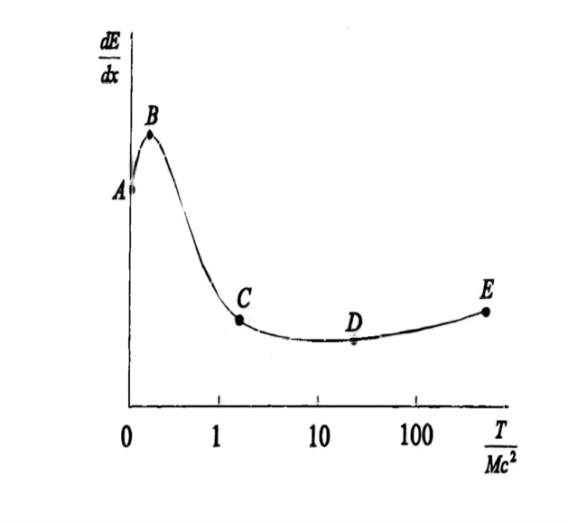
O’gir zaryadli energiyalarga ko’ra solishtirma energiya yo’qotish grafigi

Slide 13
Muhitga tushuvchi zaryadli zarra energiyasi juda kichik va katta bo’lganda ionizatsiya formulasidan foydalanib bo’lmaydi yuqoridagi rasmda
AB qismda, bunda tushuvchi zarra tezligi elektronning orbitada aylanish tezligidan kichik, zarra muhitdan o‘tishda elektronga impuls bermaydi, elektron bilan yonma-yon harakatlanib elektronni yutadi (yoki elektronga yutiladi), natijada zaryadsizlanadi, ma’lum vaqtdan keyin elektrondan ajralib ketishi mumkin.
BC qism zarra tezligi ortishi bilan ionizatsiya energiyasini yo’qotishi ko‘ra, eksponensial kamayadi. Chunki elektromagnit ta’sirlashuv kuchi o‘zgarmaydi, tezligi ortishi bilan ta’sir vaqti kamayadi.
CD qism zaryadli relyativistik zarraning bo‘ylama elektr maydonning siqilishi natijasida ta’sir masofasining ortishi va ko‘proq elektronlarga energiya uzatish sababli ionizatsiyaning ortishiga sabab bo’ladi.
DE qism zarra energiyasi juda yuqori bo‘lib,ta’sirlashuv parametri 𝑏_𝑚𝑎𝑥 qiymati atomlar orasidagi masofadan ortib ketsa zarra trayektoriyasiga yaqin atomlar qutblanib qoladi elektr maydon muhit dielektrik singdiruvchanligi 𝜀 qadar kamayadi, natijada ionizatsiya kamayadi. Bunday qutblanish elektronlar zichligiga bog’liq, shuning uchun zichlik effekti deb ataladi.

Slide 14
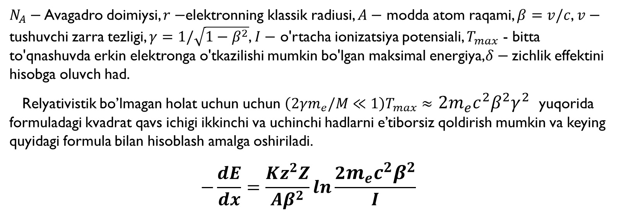
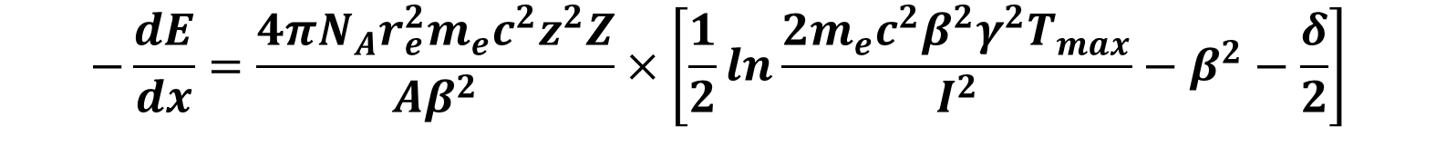
$$−\frac{dE}{dx}=\frac{4πN_{A}r_{e}^{2}m_{e}c^{2}z^{2}Z}{Aβ^{2}}×\left[\frac{1}{2}ln\frac{2m_{e}c^{2}β^{2}γ^{2}T_{max}}{I^{2}}−β^{2}−\frac{δ}{2}\right]$$
$N_{A}−$ Avagadro doimiysi, $r−$elektronning klassik radiusi, $A−$ modda atom raqami, $β=v/c$, $v−$ tushuvchi zarra tezligi, $γ=1/\sqrt{1−β^{2}}$, $I−$ o'rtacha ionizatsiya potensiali, $T_{max}$ - bitta to'qnashuvda erkin elektronga o'tkazilishi mumkin bo'lgan maksimal energiya,$δ−$ zichlik effektini hisobga oluvch had.
Relyativistik bo’lmagan holat uchun uchun $\left(2γm_{e}/M≪1\right)T_{max}≈$ $2m_{e}c^{2}β^{2}γ^{2}$ yuqorida formuladagi kvadrat qavs ichigi ikkinchi va uchinchi hadlarni e’tiborsiz qoldirish mumkin va keying quyidagi formula bilan hisoblash amalga oshiriladi.
$$−\frac{dE}{dx}=\frac{Kz^{2}Z}{Aβ^{2}}ln\frac{2m_{e}c^{2}β^{2}}{I}$$

Slide 15
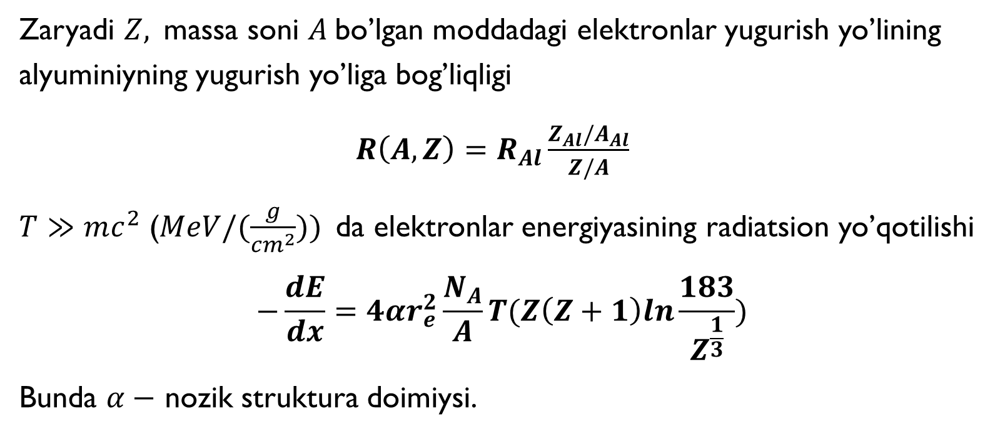
Zaryadi $Z,$massa soni $A$bo’lgan moddadagi elektronlar yugurish yo’lining alyuminiyning yugurish yo’liga bog’liqligi
$R\left(A,Z\right)=R_{Al}\frac{Z_{Al}/A_{Al}}{Z/A}$
$T≫mc^{2}$ ($MeV/(\frac{g}{{cm}^{2}}))$da elektronlar energiyasining radiatsion yo’qotilishi
$$−\frac{dE}{dx}=4αr_{e}^{2}\frac{N_{A}}{A}T(Z\left(Z+1\right)ln\frac{183}{Z^{\frac{1}{3}}})$$
Bunda $α−$ nozik struktura doimiysi.

Slide 16
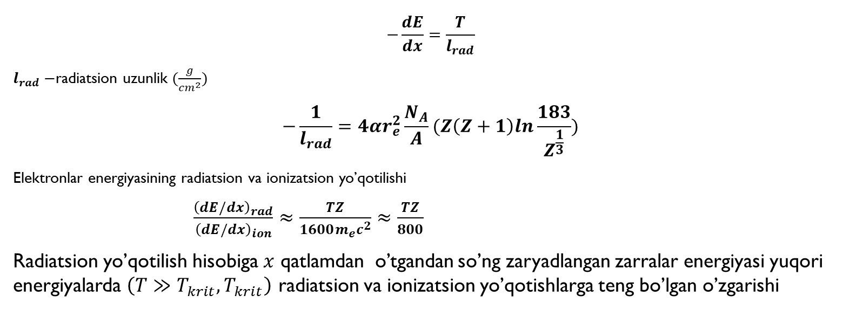
$$−\frac{dE}{dx}=\frac{T}{l_{rad}}$$
$l_{rad}−$radiatsion uzunlik $(\frac{g}{{cm}^{2}})$
$$−\frac{1}{l_{rad}}=4αr_{e}^{2}\frac{N_{A}}{A}(Z\left(Z+1\right)ln\frac{183}{Z^{\frac{1}{3}}})$$
Elektronlar energiyasining radiatsion va ionizatsion yo’qotilishi
$\frac{{\left(dE/dx\right)}_{rad}}{{\left(dE/dx\right)}_{ion}}≈\frac{TZ}{1600m_{e}c^{2}}≈\frac{TZ}{800}$
Radiatsion yo’qotilish hisobiga $x$ qatlamdan o’tgandan so’ng zaryadlangan zarralar energiyasi yuqori energiyalarda $\left(T≫T_{krit},T_{krit}\right)$ radiatsion va ionizatsion yo’qotishlarga teng bo’lgan o’zgarishi

Slide 17
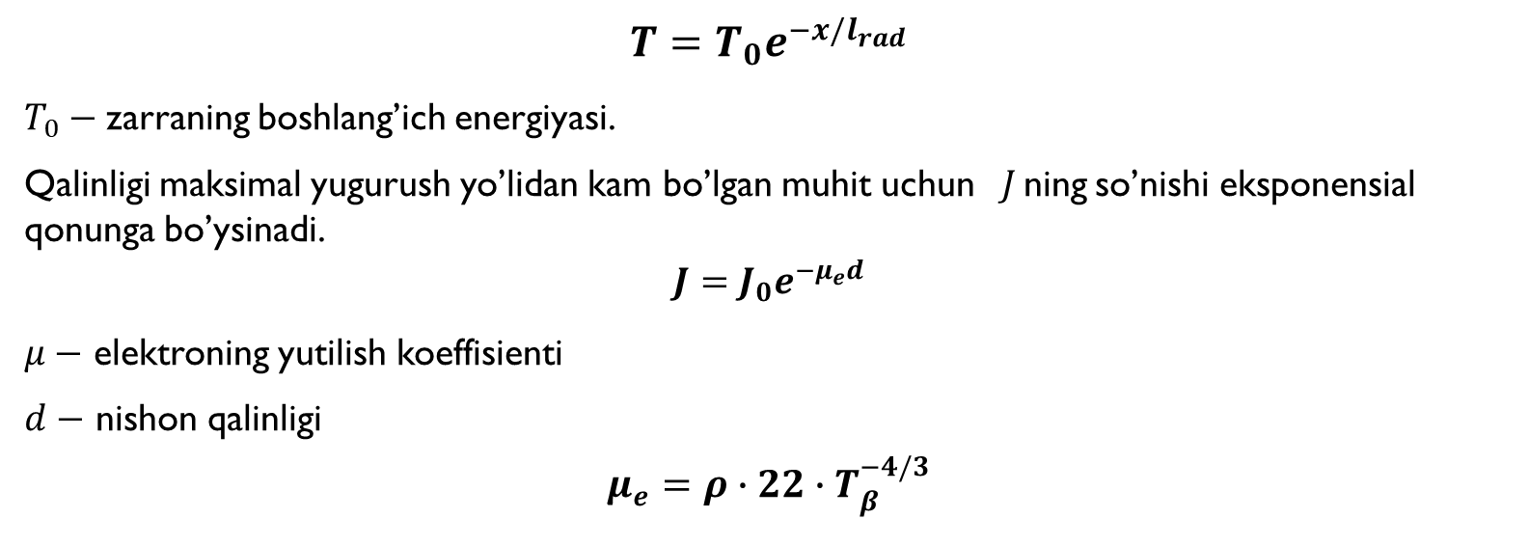
$$T=T_{0}e^{−x/l_{rad}}$$
$T_{0}−$zarraning boshlang’ich energiyasi.
Qalinligi maksimal yugurush yo’lidan kam bo’lgan muhit uchun$J$ning so’nishi eksponensial qonunga bo’ysinadi.
$$J=J_{0}e^{−μ_{e}d}$$
$μ−$ elektroning yutilish koeffisienti
$d−$ nishon qalinligi
$$μ_{e}=ρ∙22∙T_{β}^{−4/3}$$

Slide 18
xulosa
Elektronlarning modda bilan o‘zaro ta’siri fizikaning muhim jarayonlaridan biri hisoblanadi. Elektronlar modda ichiga kirganda atom va molekulalar bilan ko‘p marotaba to‘qnashadi. Bu to‘qnashuvlar natijasida elektronlar o‘z energiyasining bir qismini modda atomlariga uzatadi va ionlanish hamda qo‘zg‘alish jarayonlari yuz beradi. Natijada modda ichida erkin elektronlar va ionlar hosil bo‘ladi. Elektronlarning energiya yo‘qotishi modda ichida harakatlanish davomida bosqichma-bosqich sodir bo‘ladi va bu jarayon solishtirma ionizatsion yo‘qotish orqali ifodalanadi.

Slide 19
Foydalanilgan adabiyotlar
Т.M.MO‘MINOV, A.B.XOLIQULOV, SH.X.XUSHMURODOV “ Atom yadrosi va elementar zarralar fizikasi” Toshkent-2009, 203-215 betlar.
ASTAPOV “Yadro fizikasi kursidan masalalar to’plami” Toshkent-2023.20-bet.
https://share.google/uWJ9AJH1QGpicBlhT
https://share.google/cqNQ01iyNvug7gomv

Slide 20
E’tiboringiz uchun Rahmat!

